Slide 1
2020 Proje Dönemi Erasmus+ KA103 Personel Hareketliliği Bilgilendirme Toplantısı
Çukurova Üniversitesi – Dış İlişkiler Ofisi
17/01/2023
Dış İlişkiler Birimi
www.cu.edu.tr

Slide 2
İçerik
Personel Hareketliliğine İlişkin Genel Bilgilendirme
Ders Verme Hareketliliği İlişkin Bilgilendirme
Eğitim Alma Hareketliliği İlişkin Bilgilendirme
Hareketlilik Öncesi Düzenlenecek Evraklar
Hareketlilik Sonrası Teslim Edilecek Evraklar
Son Aşama: Çevrimiçi Anket
Soru ve Cevaplar
Yüksek Öğrenimde Bireylerin Öğrenme Hareketliliği

Slide 3
Erasmus+ KA103 Personel Hareketliliği
2020 PROJE DÖNEMİ
31.05.2023 TARİHİNDE SONA ERECEKTİR.

Slide 4
Personel Hareketliliği faaliyeti 2 şekilde gerçekleştirilebilmektedir: 1. Personel Ders Verme Hareketliliği - Staff Mobility for Teaching Assignments (STA) 2. Personel Eğitim Alma Hareketliliği - Staff Mobility for Staff Training (STT)
Erasmus+ KA103 Personel Hareketliliği

Slide 5
PERSONEL DERS VERME HAREKETLİLİĞİ
Ders Verme
5 gün faaliyet + en az 8 saat ders: Personel ders verme hareketliliğinde katılım sertifikasında yararlanıcının mücbir sebep dışında 5 (beş) günden az süre ile faaliyet gerçekleştirdiği ve/veya vermesi gerekenden daha az saat ders verdiğinin görüldüğü durumlarda, faaliyet geçersiz kabul edilir ve yararlanıcıya herhangi bir hibe ödemesi yapılmaz.
Personel ders verme faaliyeti gün tabanlı bir faaliyettir ve sadece ders verme faaliyeti ile ilgili faaliyet gerçekleştirilen günler için hibe ödemesi yapılır. Bu nedenle Personel Ders Verme Hareketliliği Anlaşmasında (Staff Mobility For Teaching - Mobility Agreement) ders verme programının gün bazında belirtilmesi gerekmektedir

Slide 6
PERSONEL EĞİTİM ALMA HAREKETLİLİĞİ
Eğitim Alma
5 gün faaliyet: Personel eğitim alma hareketliliğinde, katılım sertifikasında yararlanıcının mücbir sebep dışında 5 (beş) günden az süre ile faaliyet gerçekleştirdiğinin görüldüğü durumlarda, faaliyet geçersiz kabul edilir ve yararlanıcıya herhangi bir hibe ödemesi yapılmaz.
Personel eğitim alma faaliyeti gün tabanlı bir faaliyettir ve sadece eğitim alma faaliyeti ile ilgili faaliyet gerçekleştirilen günler için hibe ödemesi yapılır. Bu nedenle Personel Eğitim Alma Hareketliliği Anlaşmasında (Staff Mobility For Training - Mobility Agreement) eğitim alma programının gün bazında belirtilmesi gerekmektedir

Slide 7
ADIM ADIM SÜREÇ
Bilgilendirme Toplantısı √
Staff Mobility Agreement For Teaching/Training Belgesinin Hazırlanması – Teslim Edilmesi
Görevlendirme
Pasaport Ve Vize (Gerekli Durumlarda)
EURO Hesabı Açılması (Ziraat Bankası – Kampüs)
Uçak Bileti
Seyahat/Sağlık Sigortası
Hibe Sözleşmesi
Hareketlilik Öncesi Olanaklar Dahilinde %80 Ödeme
Hareketlilikte Dikkat Edilmesi Gereken Hususlar
Hareketlilik Tamamlandıktan Sonraki Süreç
Rapor + Evrakların Teslimi
Seyahatle İlgili Yol Bildirimi + Seyahat Desteği Ödeme
Çevrimiçi Anket
Kalan %20 Ödemesi

Slide 8
Staff Mobility Agreement for Teaching / Training
Kurum bilgileri eksiksiz doldurulmak zorundadır!
Ziyaret Edilecek kurumun bilgilerini doldurmadan önce iletişime geçilmesi uygun olacaktır(Görev değişikliği olabilir).
Ders verme / Eğitim Alma programı hazırlarken her iş gününü programınıza göre doldurmalısınız (tanışma/kampüsü gezme gibi etkinlikler yazılmaması önemli).

Slide 9
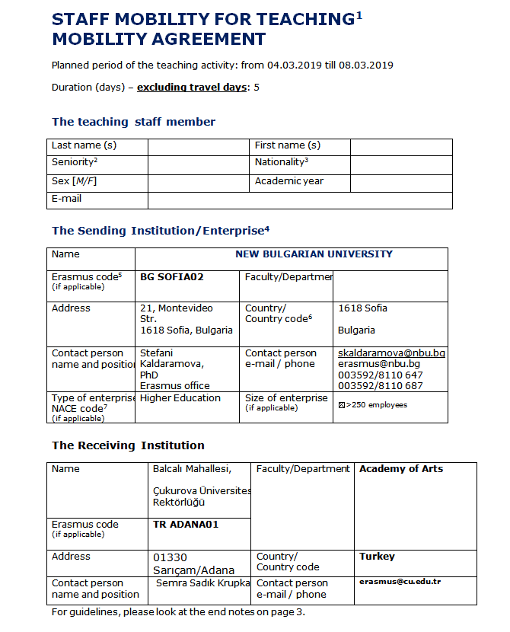
Lütfen hareketlilik başlangıç ve bitiş tarihlerini yazın – seyahat günlerini yazmayın.
Bilgilerinizi eksiksiz doldurun.
Lütfen karşı kurumun bilgilerini eksiksiz ve güncel doldurun. Gerekirse onların doldurmasını isteyin.

Slide 10
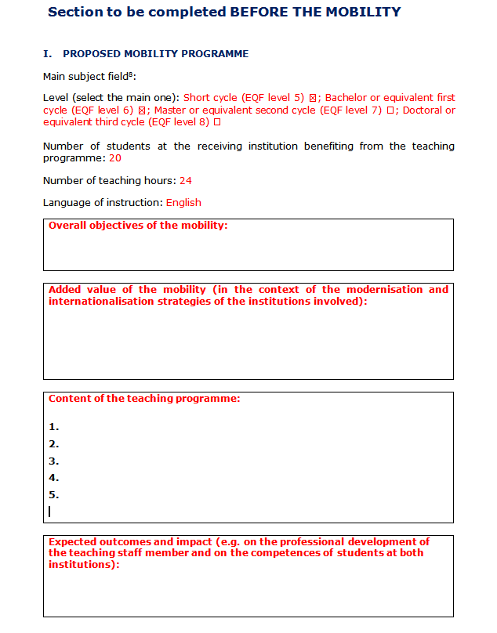
Hareketliliğin amacı – neden bu hareketlilik önemli?
Hareketliliğin kurumsal açıdan sağlayacağı katkıları yazınız. «İkili ilişkilerin geliştirilmesi» yerine bilimsel/mesleki açıdan kuruma ne kazandıracağını belirtin.
Ders planına yazdığınız günlük ders aktivitelerini bu bölüme yazınız. Bölümle tanışma, kampüs ziyareti ders aktivitesi olarak kabul edilmiyor.
Hareketliliğin sonunda kazanımları açık ve net belirtin (Mesleki gelişim açısından
Kurumsal ve bölgesel açıdan).

Slide 11
Görevlendirme
Görevlendirme İşlemleri:
– Dilekçe: Davet Mektubunda belirtilen tarihler dikkate alınarak düzenlenen dilekçe ilgili bölüm başkanlığına teslim edilmelidir.
– Fakülte veya Yüksekokul Yönetim Kurulu Kararı
– Personel Daire Başkanlığı & Akademik Büro
– Rektörlük Oluru Aslı
Görevlendirmelerin birimimize de EBYS üzerinden gönderilmesi gerekmektedir. Gönderilmemesi durumunda; ilgili EBYS yazısı, yararlanıcı tarafından Ofisimize e-posta ekinde gönderilir. (cuerasmusoutgoing@gmail.com)

Slide 12
Görevlendirmede Yenilik: 2021/14 Sayılı Genelge
30.06.2021 tarih ve 31527 sayısı resmi gazetede yayınlanan 2021/14 sayılı «tasarruf tedbirleri Cumhurbaşkanlığı genelgesi» doğrultusunda görevlendirme kararında açıkça aşağıdaki ifade yer almalı ve birim/fakülte tarafından akademik büroya gönderilmelidir:
‘ 30.06.2021 tarih ve 31527 sayısı resmi gazetede yayınlanan, 2021/14 sayılı «tasarruf tedbirleri Cumhurbaşkanlığı genelgesi» doğrultusunda, adı geçen öğretim görevlisinin görevlendirme sonucuna ilişkin raporun Cumhurbaşkanlığına iletilmek üzere görevlendirme bitimi tarihinden itibaren 1 hafta içerisinde dekanlığa gönderilmesi hususunda gereğini rica ederim.’

Slide 13
Görevlendirme Yazısı Örneği
Çukurova Üniversitesi ……….. Fakültesi,
……….. ABD Başkanlığına,
Erasmus+ personel ders verme hareketliliği kapsamında …………. Fakültesi, ………….. bölümünde 20–24 Şubat 2023 tarih aralığında ders vereceğimden 19–25 Şubat 2023 tarihleri arasında yolluğu ve gündeliği Erasmus Personel Hareketliliği bütçesinden karşılanmak üzere; 2021/14 sayılı Cumhurbaşkanlığı Tasarruf Tedbirleri Genelgesi kapsamında zorunlu olduğu, maddesi gereğince görevlendirilmem konusunda gereğini arz ederim. 10.01.2023
Ad – Soyad
İmza
Ek: 1 Adet Davet Mektubu

Slide 14
Pasaport ve Vize
Gitmeden önce pasaport ve vize fotokopilerinin okunaklı olacak şekilde; Ofise teslim edilmesi veya PDF formatında (cuerasmusoutgoing@gmail.com) adresine e-posta atılması gerekmektedir.
Euro Hesabı
İlgili hesap, Ziraat Bankası Balcalı şubesinde açılmalı ve hesap dekontu aslı Ofisimize teslim edilmelidir.
Uçak Bileti
Elektronik bilet; Ofise teslim edilmeli veya PDF formatında (cuerasmusoutgoing@gmail.com) adresine e-posta atılmalıdır.
Seyahat/Sağlık Sigortası
Gidiş ve dönüş tarihlerini (e-bilette yer alan tarihler esas alınacaktır.) kapsayacak şekilde yapılmalıdır.
Hibe Sözleşmesi
Diğer bütün evraklar (görevlendirme yazısı; pasaport; vize; dekont; e-bilet; sigorta) tamamlandıktan ve Ofise teslim edildikten/ulaştırıldıktan sonra, gitmeden max. 15 gün – min. 1 hafta önce, yapılır.

Slide 15
%80 Hibe Ödemesi
Hibe sözleşmesi yapıldığı gün içerisinde; yararlanıcının daha önce teslim ettiği dekontta belirtilen hesaba yatırılmak üzere, sistem tarafından hesaplanan hibe miktarının %80’i, Strateji Daire Başkanlığı’na bildirilir. Aynı zamanda, yararlanıcıya da işlemlerinin başlatıldığına dair bilgilendirme e–postası gönderilir. Sonraki süreç, ilgili Daire Başkanlığı ve Ziraat Bankası arasındadır.
ÖNEMLİ HATIRLATMA: Cumhurbaşkanlığı’nın ilgili genelgesi gereğince; Strateji Daire Başkanlığı, ödeme işlemlerine ilişkin Ankara’dan onay almakta ve akabinde de ödeme yapılması için bankaya talimat göndermektedir.

Slide 16
Hareketlilik Devam Ederken Dikkat Edilmesi Gereken Hususlar
Uçak biniş kartlarınızı (Boarding Pass) kaybetmeyin!
Teaching/Work Plan ile Staff Mobility Agreement belgelerinizi, eğer orijinalini postalamamışlarsa, lütfen imzalatın! (Başvuru sırasında, Ofisimize ibraz ettiğiniz belgelerde yer alan tarihler ile aynı tarih olacak şekilde imzalatılmalıdır.)
Davet mektubunun, orijinal -ıslak imzalı- halini talep edin!
Hareketlilik tamamlandıktan sonra, katılım sertifikanızı almayı unutmayın!

Slide 17
Hareketlilik Tamamlandıktan Sonra Ofise Teslim Edilmesi Gereken Belgeler
Davetiye: Başvuru aşamasında, karşı okul/kurum/firma tarafından e-posta ekinde gönderilen belgenin aslı (orijinal; ıslak imzalı) Ofise ibraz edilmelidir.
Staff Mobility Agreement for Teaching/Training: Belgenin aslı (orijinal; ıslak imzalı) Ofise ibraz edilmelidir.
Katılım Sertifikası: Hareketlilik tamamlandıktan sonra, karşı okul/kurum/firma tarafından düzenlenecek belgenin aslı (orijinal ıslak imzalı) Ofise ibraz edilmelidir.
Biniş Kartları (Boarding Pass)

Slide 18
SEYAHAT MASRAFLARI
Hareketlilik dönüşünde ilgili bütün belgelerin teslim edilmesi akabinde seyahat masraflarının ödenmesi aşamasına geçilmektedir:
Personel hareketliliği faaliyetinden faydalanan personeline ödenecek seyahat gideri miktarı “Mesafe Hesaplayıcı” kullanılarak hesap edilmektedir.
Mesafe hesaplayıcısı aracılığı ile personelin yerleşik olduğu yerden, faaliyet yerine kadar olan iki nokta arasının km değeri tespit edilmeli ve aşağıdaki tablo kullanılarak seyahat hibesi hesaplanmalıdır. Mesafe hesaplayıcıda çıkan kilometrenin ilgili tablodaki hibe karşılığı gidiş-dönüş rakamı olup, söz konusu miktar ikiyle çarpılmaz.
Personelin aktarmalı olarak seyahat etmesi, yukarıda belirtilen mesafe hesaplaması ile varılan mesafeyi etkilemez.

Slide 19
YOL HESAPLAMA CETVELİ VE KARŞILIĞI
Mesafe hesaplayıcısına bağlantısı
https://erasmus-plus.ec.europa.eu/resources-and-tools/distance-calculator
Elde edilen “km” değeri | Hibe miktarı
10-99 KM arası | 20 €
100 - 499 KM arası | 180 €
500 - 1999 KM arası | 275 €
2000 - 2999 KM arası | 360 €
3000 - 3999 KM arası | 530 €
4000 - 7999 KM arası | 820 €
8000 KM ve üzeri | 1500 €
Mesafe hesaplayıcıda çıkan kilometrenin hibe karşılığı

Slide 20
ÇEVRİMİÇİ ANKET
Hareketlilik sonunda evrakların tamamlanması sonrasında; Ulusal Ajans’ın Mobility Tool sistemine bilgileriniz kaydedilir ve ilgili anket sistem tarafından mail adresinize gönderilir:
Lütfen soruları dikkatli okuyunuz.
Kazanımlar hem kişisel gelişim; hem mesleki gelişim hem de kurumsal gelişim açısından sorulacaktır. Kurumsal soruları yanıtlarken «rastgele işaretleme yapmamanızı» rica ederiz.
Soruların sonunda anketi «SUBMIT» tuşuna basarak sisteme yüklemeniz gerekmektedir.
Anket sisteme yüklendikten birkaç gün sonra «submitted» görünecektir.
Kalan %20 ödenmesi için yasal süre, anket yapıldıktan sonraki 45 gündür.

Slide 21
%20 Hibe Ödemesi
Çevrimiçi anketin tamamlanması akabinde, yararlanıcının daha önce teslim ettiği dekontta belirtilen hesaba yatırılmak üzere, sistem tarafından hesaplanan hibe miktarının %20’si, Strateji Daire Başkanlığı’na bildirilir. Aynı zamanda, yararlanıcıya da işlemlerinin başlatıldığına dair bilgilendirme e–postası gönderilir. Sonraki süreç, ilgili Daire Başkanlığı ve Ziraat Bankası arasındadır.

Slide 22
Kurumsal Tanıtım
Karşı kurumlar Çukurova Üniversitesini ve/veya bölümünüzü ilk defa duyacaklardır. Lütfen kurumsal tanıtımı faaliyet günlerinin herhangi birinde yapmaya çalışın.
Gitmeden önce Çukurova Üniversitesi tanıtımı yapılacağını hatırlatın ve duyurulmasını talep edin.

Slide 23
SIKÇA SORULAN SORULAR
Hareketlilik tarihinden 2-3 gün önce gidebilir miyim ya da 2-3 gün sonra dönebilir miyim?
EVET. Sadece hareketlilik tarihlerinize göre hibelendirileceksiniz. Bu yüzden görevlendirmenizi sadece hareketlilik tarihleri için almalısınız.
Hareketlilik öncesine ya da sonrasına yıllık izin ekleyebilir miyim?
EVET. Sadece hareketlilik tarihlerinize göre görevlendirme almanız gerekir. Yıllık izni için ayrı işlem yapmanız gerekir (yıllık izin formu, hafta sonu için dilekçe vb.)
Hareketlilik gerçekleştirdiğim ülkeden farklı bir ülkeye geçebilir miyim?
EVET. Hareketlilik gerçekleştireceğiniz kurumun bulunduğu şehre göre mesafe ölçer kullanılarak seyahat desteği alacaksınız.

Slide 24
TEŞEKKÜRLER!
Hatice GÖK
cuerasmusoutgoing@gmail.com
Tlf: 3386411/110
2500/110 (iç hat)
Hacer PINAR
cuerasmusoutgoing@gmail.com
Tlf: 3386411/113
2500/113 (iç hat)

Slide 25
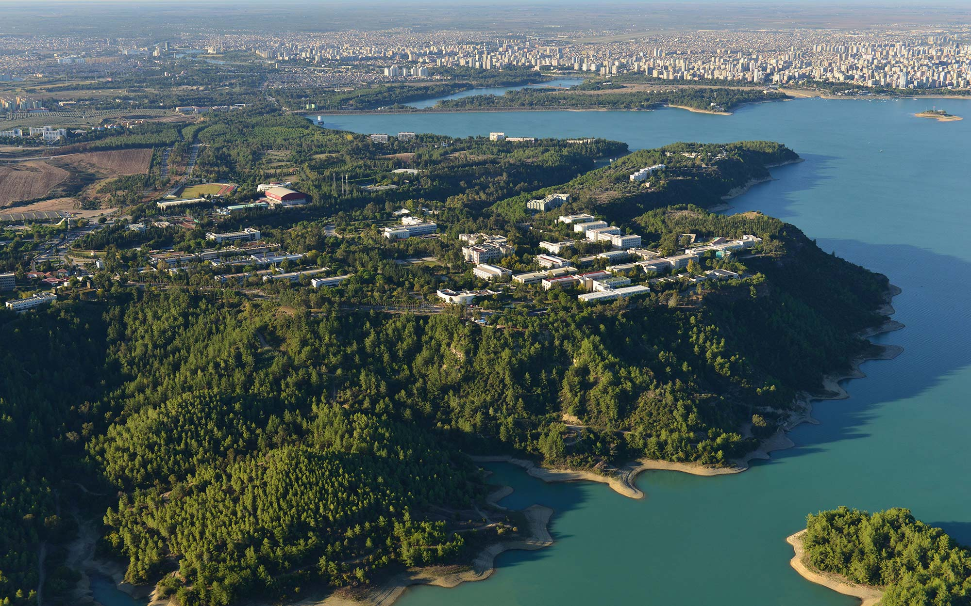
17/01/2023
Dış İlişkiler Ofisi
www.cu.edu.tr

